Slide 1
Sense problem triage

Slide 2
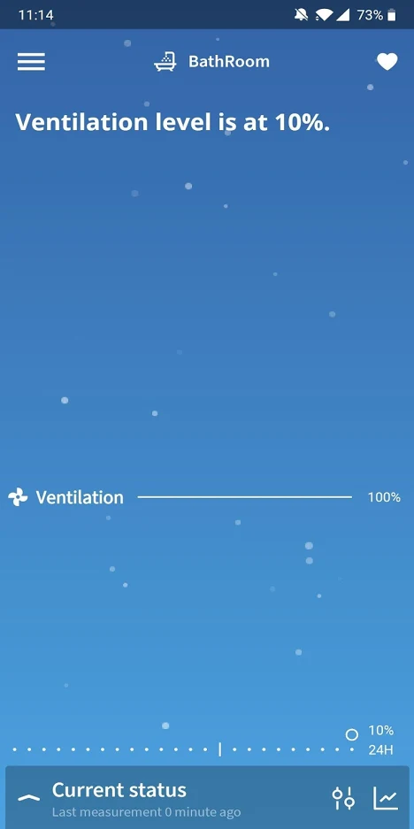
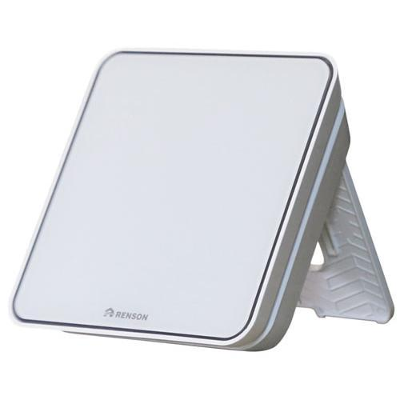
Overzicht
Cloud
2: connectieproblemen app - cloud
1: connectieproblemen toestel - cloud
3: problemen app - toestel

Slide 3
1: connectieproblemen toestel - cloud

Slide 4
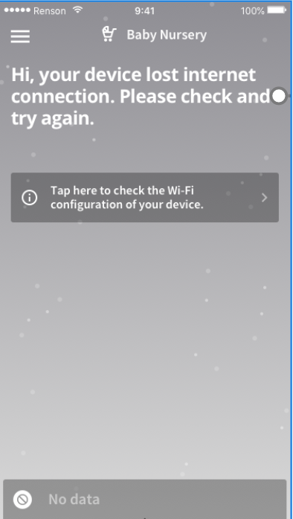
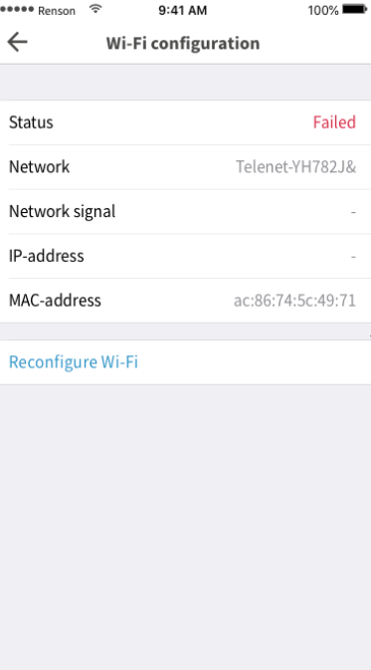
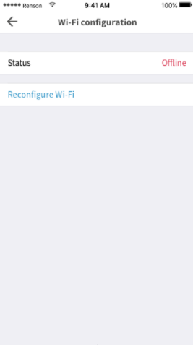
1: connectieproblemen toestel - cloud
Symptomen
Settings
Dashboard

Slide 5
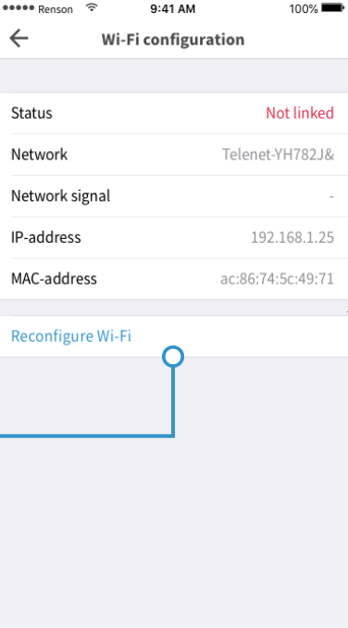
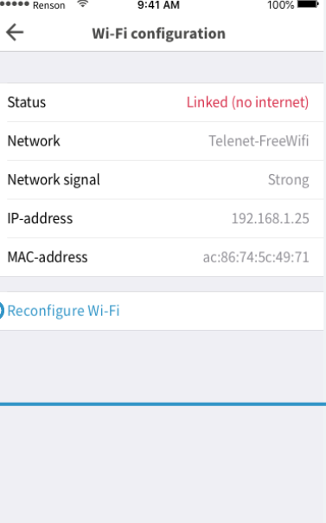
1: connectieproblemen toestel - cloud
Oplossing: Smarthone verbinden met het Sense Access Point
1: Wat staat er op het Wi-fi configuration scherm?
2: herverbinden met
Een wifinetwerk
3: probleem met de firewall van het netwerk

Slide 6
1: connectieproblemen toestel - cloud
Wifi wachtwoord recent veranderd?

Slide 7
1: connectieproblemen toestel - cloud
Analyse uitvoeren op device explorer: https://device-explorer.ri4stat.eu
Ook kijken naar gaten in de data

Slide 8
1: connectieproblemen toestel - cloud
Embedded webpage – zie aparte pdf
Indien de embedded webpage onvoldoende info bevat, is het aangeraden het toestel eerst te linken aan een “gewoon” wifi netwerk, eventueel via WPS.

Slide 9
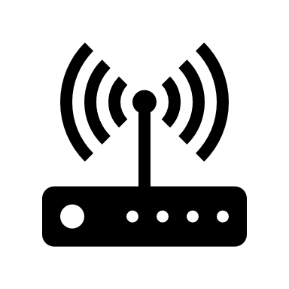
1: connectieproblemen toestel - cloud
DHCP problemen: Sense krijgt geen IP adres van de router
Bvb MAC whitelist
DHCP request IP
Op basis van MAC
MAC adres
Whitelist

Slide 10
1: connectieproblemen toestel - cloud
Firewall op de router, typisch gemanaged door een IT beheerder
Cloud
Firewall
Router +
firewall

Slide 11
1: connectieproblemen toestel - cloud
Firewall problemen
Momenteel vinden volgende communicaties plaats:
HTTPS verbinding voor het versturen van data richting Renson (data.ri4stat.eu)
HTTPS verbinding voor het ophalen van updates voor het toestel (update.ri4stat.eu)
NTP om de tijd van het toestel in te stellen
Een UDP server op poort 49152 om toestellen in het netwerk te vinden (discovery)
Dit zijn standaard protocollen die door de meeste firewalls standaard worden toegelaten. Enkel de UDP server zou eventueel moeten toegelaten worden via een aparte uitzondering.
Dit laatste is enkel benodigd om de instellingen van het toestel te wijzigen op het lokale netwerk.

Slide 12
1: connectieproblemen toestel - cloud
Oplossing firewall: opzetten Hidden WPA2 personal netwerk
Om geen complexe firewall op te zetten kan er ook een apart WPA2 personal netwerk opgezet worden voor de Sense toestellen. Dit WPA2 personal kan dan ook optioneel MAC filtering implementeren. Dit in combinatie met het “hidden” zetten van dit netwerk kan een veilig alternatief zijn om zo de Sense toestellen afgescheiden te houden van het klantennetwerk. Het linken van toestellen aan een “hidden” Wifi netwerk kan enkel via de embedded pagina.

Slide 13
2: connectieproblemen app - cloud

Slide 14
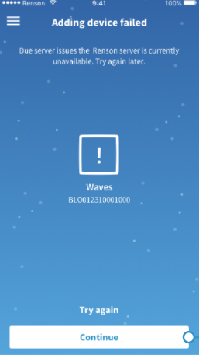
2: connectieproblemen app - cloud
Symptomen: server issues

Slide 15
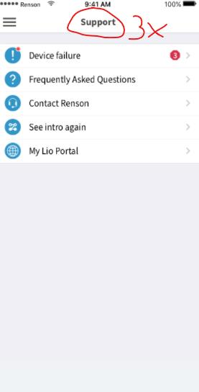
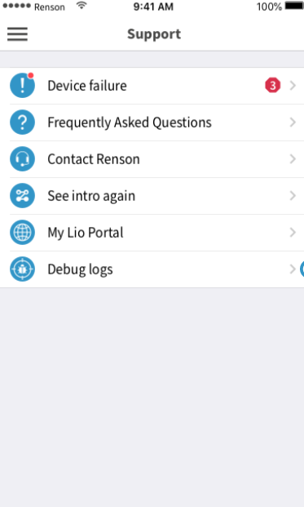
2: connectieproblemen app - cloud
Altijd logfiles opvragen en sturen naar team IoT Door 3x te tikken op de titel “Support” komt er een verborgen menu-item tevoorschijn

Slide 16
3: problemen app - toestel

Slide 17
Tijdens configuratie

Slide 18
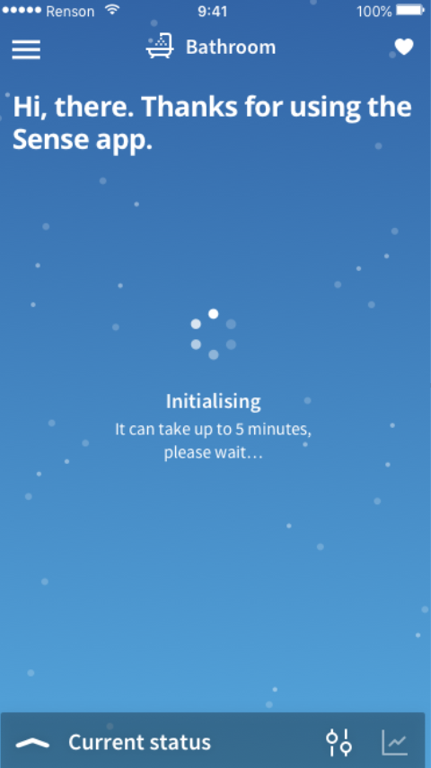
Firmware update
Compatibiliteit Sense firmware & app: Oude Senses moeten direct een firmware update krijgen De app doet dit automatisch, link to home wifi wordt gestart, daarna start de update.

Slide 19
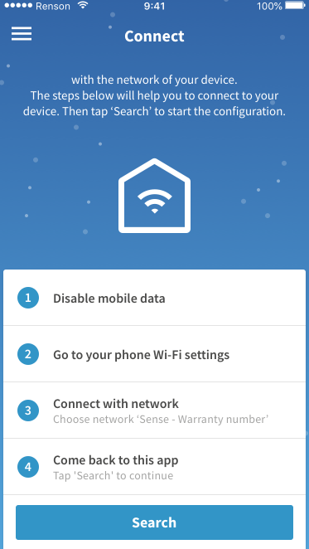
Kan toestel niet vinden
Belangrijk is om 4G zeker af te leggen!
Smartphones willen altijd sturen op netwerken met internet. Aangezien er geen internet is op het Access Point van de Sense,
zal de smartphone er voor kiezen om te zoeken naar devices via 4G,
wat niet zal lukken.

Slide 20
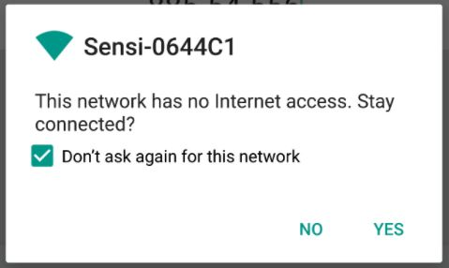
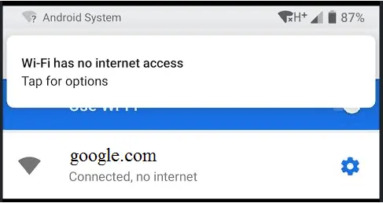
Kan toestel niet vinden: Android
Bij het connecteren op het access point van de Sense komt er vaak een popup “dit wifinetwerk heeft geen internet”
Belangrijk is geconnecteerd te blijven.

Slide 21
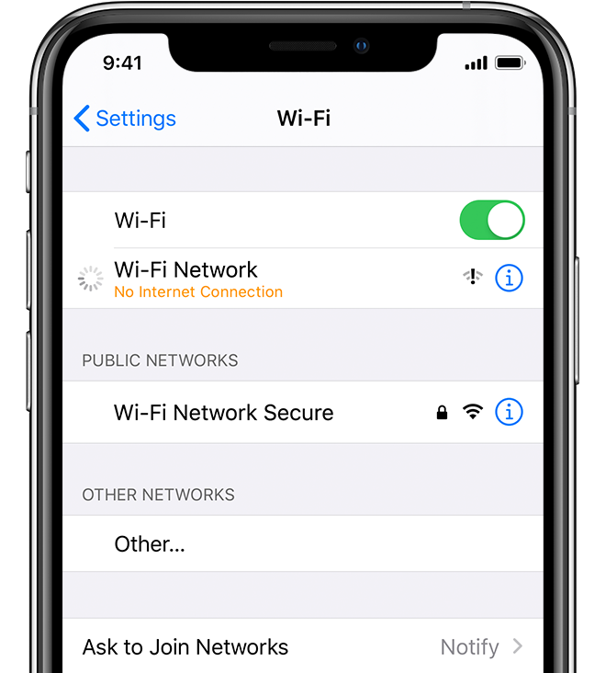
Kan toestel niet vinden: iPhone
Soms duurt het een tijdje eer de iPhone het wifi netwerk wil gebruiken
(~1 minuut)
Als voor die tijd gezocht wordt achter devices,
mislukt het.

Slide 22
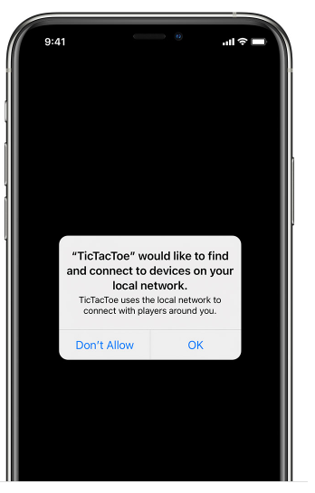
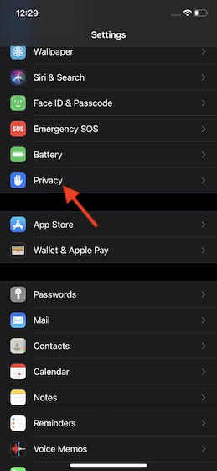
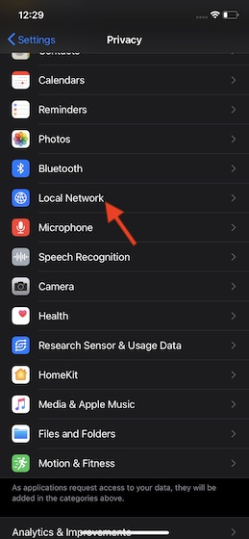
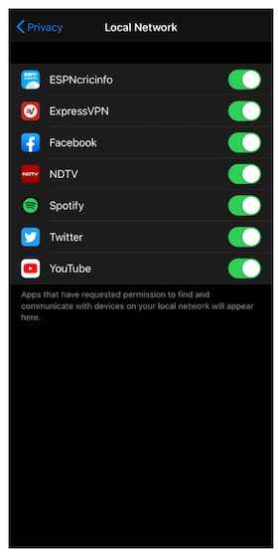
Kan toestel niet vinden: iPhone
Bij iOS moet er speciaal toestemming gegeven worden. Hiervoor komt een automatische popup De toestemming kan gecontrolleerd worden in settings

Slide 23
Something went wrong popup
Tijdens configuratie komt er een popup met “something went wrong, please try again”
In dat geval logs opvragen en sturen naar team IoT/appbouwer

Slide 24
Geen wifinetwerken gevonden
Opgepast: Sense ondersteunt enkel 2.4 GHz netwerkbanden. Sense kan geen connectie maken met netwerken in de 5GHz range.
Via de embedded pagina kan Sense met een “hidden” wifi-netwerk worden verbonden.

Slide 26
Tijdens gebruik

Slide 27
Settings niet beschikbaar
Settings zijn enkel beschikbaar wanneer de app met hetzelfde wifi-netwerk verbonden is als het toestel.
Wanneer dit zo is, maar de settings niet beschikbaar zijn, gaat er iets mis met de discovery van het toestel op het netwerk.

Slide 28
Settings niet beschikbaar
Discovery van toestellen op het netwerk Via UDP broadcast
Broadcast pakket: Renson Device?
Firewall
Sense: serial IP: 192.168.25 Warranty: …

Slide 29
Settings niet beschikbaar: iPhone
Bij iOS moet er speciaal toestemming gegeven worden. Hiervoor komt een automatische popup De toestemming kan gecontrolleerd worden in settings

Slide 31
Settings niet beschikbaar
Al deze problemen zijn opgelost als het device via de cloud bediend kan worden (IoT Hub)
Cloud

